Slide 1
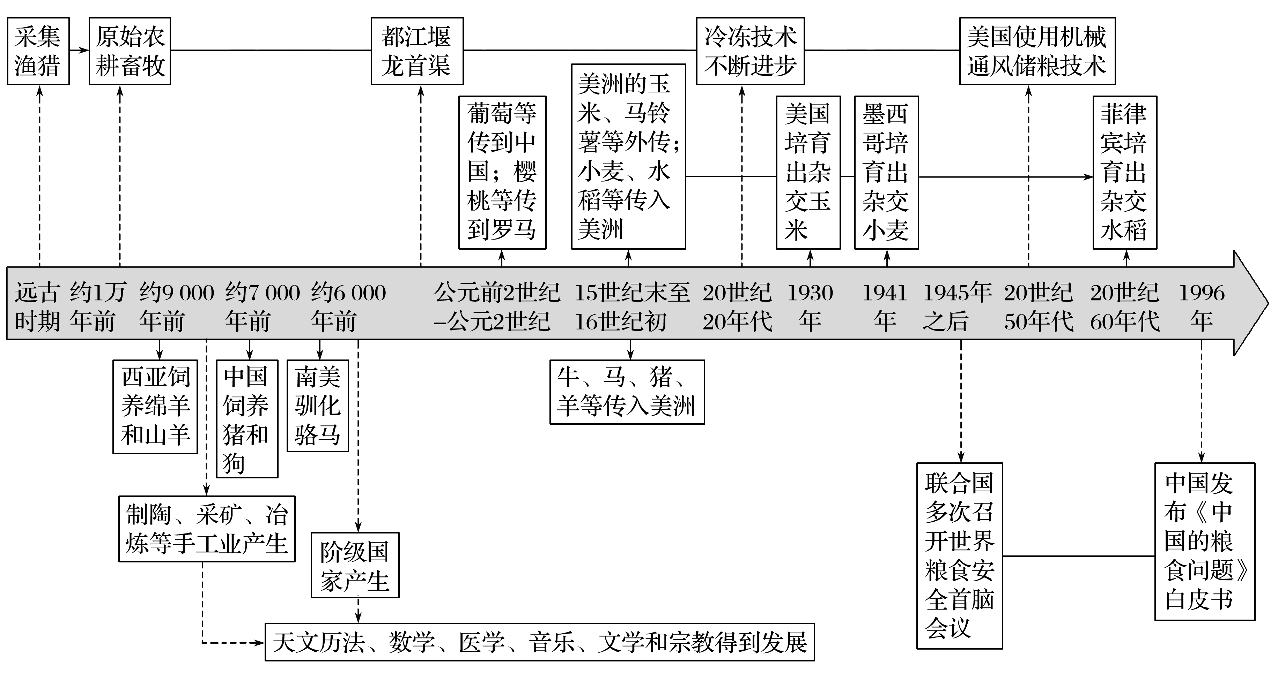
本单元时间轴

Slide 2
第1课 从食物采集到食物生产
【课程标准】1.知道人类由食物采集者向食物生产者演进的过程及意义；知道 2.古代不同地区的食物生产及其对社会生活的影响。

Slide 3
一、农业的出现与影响——人类早期的生产与生活
1.农业的出现
——大约1万年前，原始农耕和畜牧出现
思考1：结合教材P2-3的史实和所学，概述图片所反映的人类的生活发生了哪些变化？
采集渔猎
农耕畜牧
采集植物果实、茎叶、鱼虾、动物
食物结构
选择、驯化野生动植物
木、骨、石
生产工具
磨制石器、陶器
迁徙生活；用火取暖、烧烤食物
生活方式
定居生活
女性负责养育后代、采集食物
社会关系
男性开始在生产中占据主导地位；
女性从事家务劳动和家庭副业，从属地位

Slide 4
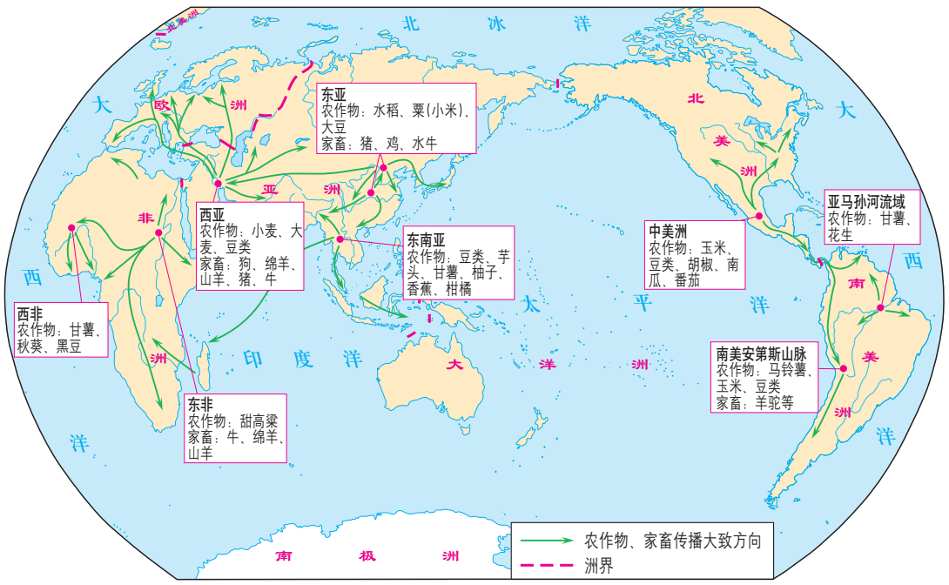
思考2：请从地图中提炼有关原始农耕起源的信息，并梳理各农耕文明区不同表现。
地区 | 原始农耕 | 原始畜牧
西亚
东亚
美洲
小亚细亚半岛是小麦、大麦原产地
距今9000年前，饲养绵羊、山羊
黄河中上游：粟的发源地
长江中下游：世界上最早种植水稻
距今8500年前，贾湖居民饲养猪。
后来，河姆渡居民饲养猪、狗
中美洲：玉米、甘薯的原产地
距今6000年前，南美洲印第安人驯化骆马
表现：世界范围来看，农耕主要起源于西亚、东亚、中美洲。

Slide 5
2.农业出现的影响
思考3：根据材料及教材，“农业革命”具有何种历史意义？
在3000或4000年这段短短的时间内人类的生活比以前整整25万年的变化还大。在农业革命之前，大多数人都不得不花费大量时间去寻觅下一顿的食物，除非他们在狩猎成功后能饱餐一顿。因为人类学会了生产食物——而不是采集、狩猎或收集食物——把食物贮藏在粮仓和牲圈了，他们不得不而且也有能力大批地定居下来。人类的能量一旦解放出来并且投入到许多新的工作中去，随之而来的就是专门的非农业的工艺的发展。因而，像诸如基本机械原理的发现，纺织、犁耕、轮作制陶以及冶金术的许多发明的迅速出现，就绝非偶然。
——罗伯特·J·布雷伍德《农业革命》，陈星灿译《农业考古》，1993年第1期
①农业的出现是人类经济和社会生活第一次革命。人类开始从食物采集者转变为食物生产者，初步改变了纯粹依赖自然资源的状况。农业生产增加了人类的食物供应，改善了人类的生存条件，加速了人口的增长。

Slide 6
2.农业出现的影响
思考3：根据材料及教材，“农业革命”具有何种历史意义？
在3000或4000年这段短短的时间内人类的生活比以前整整25万年的变化还大。在农业革命之前，大多数人都不得不花费大量时间去寻觅下一顿的食物，除非他们在狩猎成功后能饱餐一顿。因为人类学会了生产食物——而不是采集、狩猎或收集食物——把食物贮藏在粮仓和牲圈了，他们不得不而且也有能力大批地定居下来。人类的能量一旦解放出来并且投入到许多新的工作中去，随之而来的就是专门的非农业的工艺的发展。因而，像诸如基本机械原理的发现，纺织、犁耕、轮作制陶以及冶金术的许多发明的迅速出现，就绝非偶然。
——罗伯特·J·布雷伍德《农业革命》，陈星灿译《农业考古》，1993年第1期
②农业的出现促进了生活和生产方式的变化：从迁徙过渡到定居，形成聚落；一部分人开始专门从事手工业劳动；原始音乐、文学和宗教因为精神的需要而产生。

Slide 7
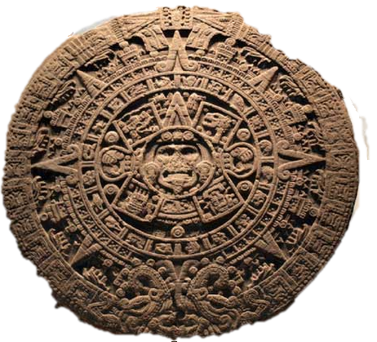
2.农业出现的影响
思考3：根据材料及教材，“农业革命”具有何种历史意义？
在3000或4000年这段短短的时间内人类的生活比以前整整25万年的变化还大。在农业革命之前，大多数人都不得不花费大量时间去寻觅下一顿的食物，除非他们在狩猎成功后能饱餐一顿。因为人类学会了生产食物——而不是采集、狩猎或收集食物——把食物贮藏在粮仓和牲圈了，他们不得不而且也有能力大批地定居下来。人类的能量一旦解放出来并且投入到许多新的工作中去，随之而来的就是专门的非农业的工艺的发展。因而，像诸如基本机械原理的发现，纺织、犁耕、轮作制陶以及冶金术的许多发明的迅速出现，就绝非偶然。
——罗伯特·J·布雷伍德《农业革命》，陈星灿译《农业考古》，1993年第1期
古埃及世界上第一部太阳历
③农业的出现推动了科学技术的发展：天文历法获得较快的发展，数学和其他相关学科也逐渐发展起来。

Slide 8
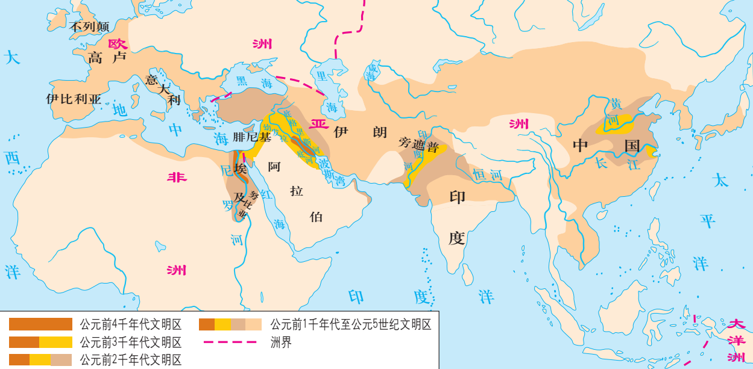
二、农业发展的概况与特色——不同地区的食物生产与社会生活
1、四大古代农业文明的兴起条件
思考1：请指出四大古代农耕文明的诞生地及其名称，并分析兴起的条件？
【历史纵横】变水害为水利的古埃及人为控制尼罗河河水泛滥，古埃及人修堤筑坝、挖沟开渠。他们利用河谷的自然坡度修建一系列渠道，引水灌溉。这套体系既可控制洪水，又可灌溉耕地，保障农业生产。
黄河、长江流域
古巴比伦
中国
两河流域
古埃及
印度河、恒河流域
尼罗河流域
古印度
①灌溉农业发达。
②修建水利工程，统治者将灌溉系统的开凿、疏浚、维护作为主要工作之一。

Slide 9
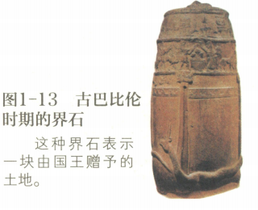
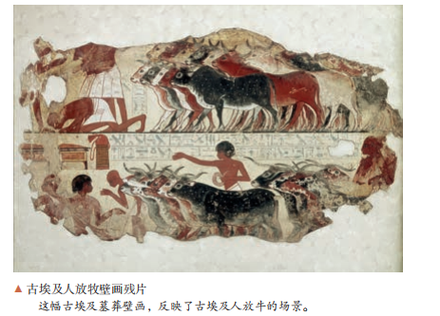
2、四大古代农业文明的特色
（1）古西亚、古埃及
思考1：请结合教材和图片史料，梳理两大农耕文明区域的相关信息。
分类 | 两河流域——古巴比伦 | 尼罗河流域——古埃及
农耕
畜牧
土地占有/租赁
种植大麦和小麦
饲养山羊、绵羊、牛
王室和神庙拥有土地；政府官员、贵族、商人拥有土地、经营出租土地
王室和神庙占有土地
形成了以尼罗河为中心的农业体系，决定了整个古埃及的命运。
《汉谟拉比法典》规定土地、果园等都可以作为租赁对象
向你致敬，尼罗河，你来自大地，孕育了埃及！
用你神秘的方式，带来了肥沃的土壤，使得追随者歌唱！
——古埃及诗歌

Slide 10
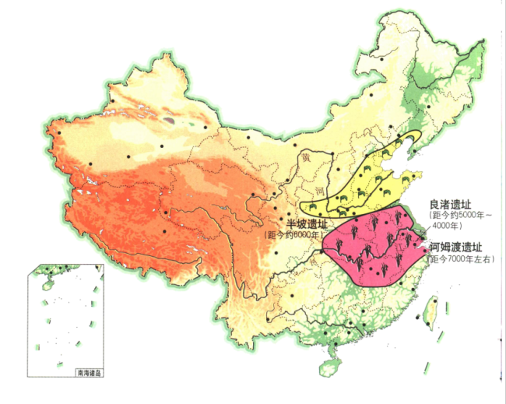
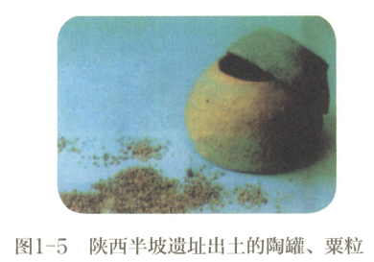
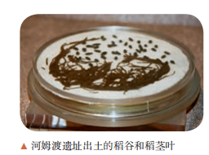
（2）古中国
北方：粟麦农业区
南方：稻作农业区

Slide 11
（2）古中国
思考2：阅读教材，请指出从商周到隋唐，农业的变化体现在哪些方面？
井田制
集体耕作
商和西周时期，土地掌握在君主和各级贵族手中，农夫集体耕作。
战国以后，铁器得到推广。铁犁牛耕的应用，极大地提高了农业生产效率。在土地上耕作的农民，往往以家庭为基本单位进行生产。每家每户在耕作之余，还通过家庭手工业等途径补贴家用。
秦以后，统治者为了维护统治，往往推行重农抑商政策。秦国修建的都江堰、西汉修建的龙首渠等，体现了国家对水利工程的重视。
秦汉到隋唐时期，逐渐形成北方旱田和南方水田两种精耕细作的农业技术体系。
土地制度
生产形态
封建土地私有制
家庭生产，男耕女织
生产工具和技术
铁犁牛耕的应用
精耕细作的技术体系
国家政策与建设
重农抑商，维护统治
国家重视水利工程

Slide 12
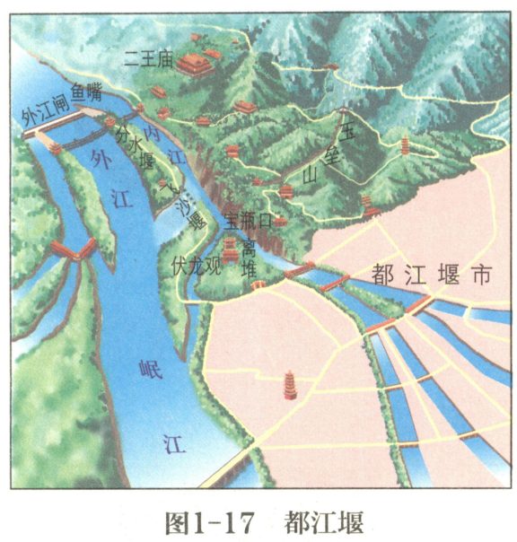
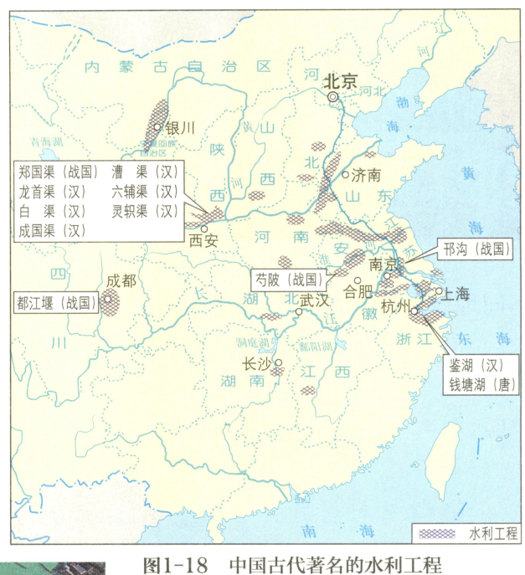

Slide 13
（3）古希腊、古罗马
思考3：请结合教材梳理两大农耕文明的相关信息，并归纳古希腊的农业特色？
特点：①引进作物，因地制宜，发展手工业和工商业。②农业生产中普遍使用奴隶。
分类 | 古希腊 | 古罗马
农作物
农业概况
土地占有
生产形态
大麦、小麦从西亚传入
谷物生产为主
谷物与蔬菜轮作（肥沃）；
建果园种植葡萄橄榄并加工业（地力差）
同时种植橄榄、葡萄
公民拥有土地
很长时期内实行土地国有
奴隶劳动现象普遍
（斯巴达）
家庭为单位生产；
征服扩张，贵族或富人获得土地，小农逐渐破产

Slide 14
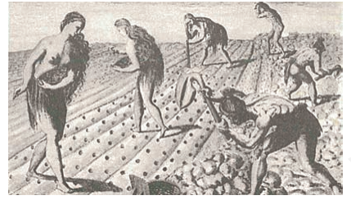
（4）美洲文明
思考4：请结合教材和材料梳理美洲阿兹特克文明的相关信息。
（阿兹特克）土地归公社所有，分给各个家族共同耕种。此外，还有专门供养祭司和军事首领的土地以及供军需用的军用地。这些土地用公社成员和奴隶来耕作。奴隶主要由战俘和债务奴隶构成，贵族和祭司一般都占有奴隶，用以从事耕作和建筑等劳动。奴隶也是买卖的对象。
——吴于廑、齐世荣《世界史·古代史》（上卷）
分类 | 美洲——阿兹特克
农作物
土地占有
玉米、甘薯、马铃薯
贵族私有土地；村社公有土地，每个家庭终身使用的份地

Slide 15
三、农业出现的意义——生产关系的变化
思考5：请运用唯物史观，结合史实分析农业的诞生给人类文明带来的影响？
社会关系变化
男子在生产中占据主导地位；女子退居从属地位。
生产力
贫富分化出现
生产力发展，人类产品有剩余，首领利用权力形成私有财产。
决定
自由民与奴隶
战争使军事首领地位上升，权力加强，战俘被变成奴隶。
生产关系
阶级的产生
自由人（富人、穷人）、奴隶，阶级划分产生。
调节阶级之间利益冲突的强制机关出现，国家是阶级矛盾不可调和的产物。
国家的诞生
【学习聚焦】农业的产生使人类社会的生产关系发生了巨大变化，私有制、阶级和国家出现。

